Slide 1
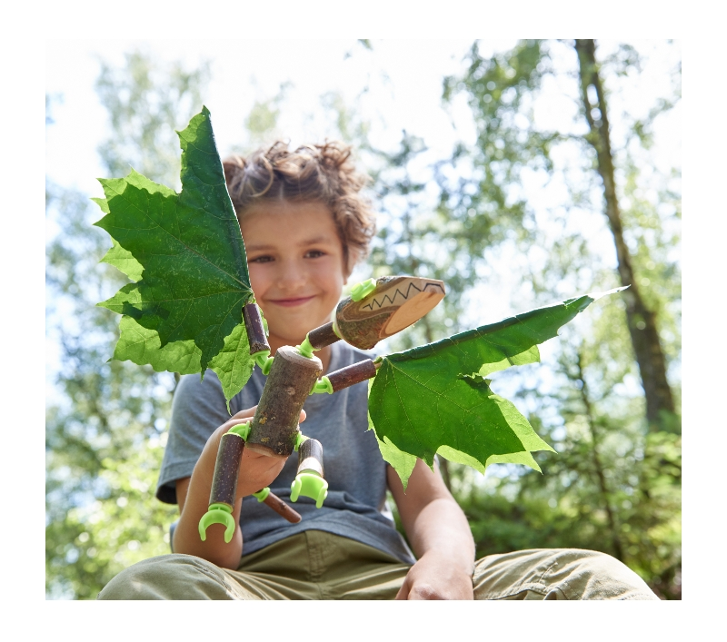
CONSFĂTUIRI INSPECTORI EDUCAȚIE TIMPURIE
BUCUREȘTI 11-13 sept.2022
Joc, respect și bucurie !

Slide 2
PROGRAM
11.08.2022, orele 16,00 – 18,00 Deschidere oficială
12.08.2022, orele 9,00 – 18,00 Prezentarea diagnozei pentru anul școlar precedent și a noutăților și priorităților pentru anul școlar 2022 - 2023; clarificări metodologice; intervenții ale partenerilor
13.08.2022, orele 9,00 – 12,00 Concluzii

Slide 3
TEME DE DISCUȚIE
diagnoza procesului educațional, pentru ultimii doi ani școlari, diseminarea activităților de bună practică, precum şi identificarea priorităţilor pentru anul şcolar 2022-2023;
înțelegerea și aplicarea unitară a prevederilor HG nr.566/2022 privind aprobarea Metodologiei de organizare şi funcţionare a creşelor şi a altor unităţi de educaţie timpurie antepreşcolară;
aplicarea curriculumului național în vigoare, cu accent pe aplicarea acestuia în creșe;
proiectarea curriculară conform structurii anului școlar 2022 - 2023 aprobată prin OM nr. 3505/2022;
implementarea Regulamentului – cadru de organizare și funcționare a unităților de învățământ preuniversitar aprobat prin OM nr.4183/04.07.2022;
elaborarea și/sau implementarea de programe/proiecte/activități pentru domeniul educației timpurii.

Slide 4
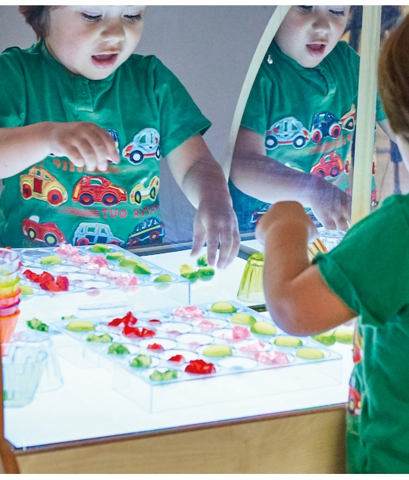

DIAGNOZĂ ANI ȘCOLARI
2020-2021 și 2021- 2022
2021 - Anul educației timpurii...
Această fotografie de Autor necunoscut este licențiată în condițiile CC BY-NC-ND

Slide 5
EFECTIVE COPII
DE LA NAȘTERE LA 6 ANI – ROMÂNIA -
EDUCAȚIE ANTEPREȘCOLARĂ | 2019-2020 | 2020-2021
Total copii | 22.506 | 17.400
Urban | 22.027 | 16.971
Rural | 479 | 429
scădere semnificativă a efectivelor în mediul urban;
predomină programul prelungit (EA, IP);
a crescut ponderea copiilor de 3 ani în creșe, însă procentul determinant este ale celor de 2 ani (peste 60%);
a scăzut numărul copiilor de 6 ani în grădinițe.
ÎNVĂȚĂMÂNT PREȘCOLAR | 2019-2020 | 2020-2021
Total copii | 526.216 | 505.179
Urban | 307.018 | 292.910
Rural | 219.198 | 212.269

Slide 6
RATE DE CUPRINDERE LA NIVEL EUROPEAN (Eurostat)
ȚINTE EU: 95% (copii de 4 - 6 ani) ^{96% (copii de 3-6 ani)}
33% (copii de la naștere la 3 ani) ^{50% (copii 0- 3} ^{ani)}
Barcelona targets, 2002
A European Care Strategy for caregivers and care receivers, 2022
95,2% - EU (2019)
82,3% - RO (2019)
95,4% - EU (2020)
82,4% - RO (2020)
Peste 90%: Cipru, Estonia (100%), Franța (100%), Letonia, Marea Britanie (100%), Norvegia, Olanda, Suedia, Ungaria
Între 70 și 90%: Bulgaria, Croația, Grecia, Slovacia

Slide 7
A European Care Strategy for caregivers and care receivers, 2022
Asigurarea unor servicii de educație timpurie accesibile (din punct de vedere fizic, social, cultural, financiar etc.) sau de înaltă calitate, disponibile în aceeași măsură în urban și în rural sau în comunitățile dezavantajate;
Introducerea unor măsuri pentru asigurarea unui loc garantat în unitățile de educație timpurie și, în mod ideal, dacă s-ar putea începând cu vârsta la care părintele trebuie să se întoarcă în mod legal la muncă; Totodată, introducerea unor măsuri focalizate pe creșterea participării copiilor din grupuri defavorizate, cu dizabilități sau nevoi speciale în educație și îngrijire pentru reducerea discrepanțelor față de majoritatea populației;
Analizarea numărului de ore petrecute de copil în unitățile de educație timpurie (‘time-intensity') și corelarea acestei durate cu cea necesară părintelui pentru a-și desfășura activitățile profesionale în condiții optime;
Încurajarea împărțirii responsabilităților legate de creșterea și educarea copilului între părinți, în contextul combaterii stereotipurilor de gen și prin sprijin de tipul: aranjamente de serviciu prietenoase cu familia (privind timpul de lucru).

Slide 8
DIFICULTĂȚI ÎNTÂMPINATE
2020 - 2022
COVID 19
reguli și restricții;
an școlar fără predictibilitate, cu un număr redus de ore de curs cu prezență fizică;
75% copii au avut acces la învățare online;
cele mai mari dificultăți menționate de cadrele didactice în interacțiunea cu părinții au fost cele care surprind lipsa timpului sau lipsa de interes/răbdare / capacitate de înțelegere pentru a susține copilul în activitățile propuse de educatoare;
la nivel internațional, numai 42 de state au cerut profesorilor să desfășoare activități online.
RĂZBOI ÎN UCRAINA
dificultăți logistice (plasarea copiilor în grădinițe, plata hranei la PP etc.);
dificultăți în comunicarea cu copilul și cu familia acestuia.

Slide 9
LECȚII ÎNVĂȚATE 2020 - 2022
Anumite tipuri de interacțiuni, mijlocite de mediul virtual, pot fi permanentizate, în contextul în care și-au dovedit efectele benefice (ex.: o ședință, comunicarea unor anunțuri către părinți, colegi, unele proiecte ale copiilor/elevilor, unele activități din programul școlilor de vară, activități de promovare a unor proiecte, diseminări de bune practici etc.).
Explorarea/aprofundarea și utilizarea unor concepte noi: Flipped classrooms model și Planul Dalton
Competențe digitale crescute pentru cadrele didactice și o emulație în a realiza resurse online pentru preșcolari; site-ul https://www.educred.ro/ și RED-uri la nivel de inspectorat sau unitate de învățământ preșcolar

Slide 10



LECȚII ÎNVĂȚATE
Preșcolarii NU vor fi expuși în mediul on-line. Ei vor comunica online numai în grupuri închise (educatoare – copil, educatoare – părinte – copil etc.)
Preșcolarii NU vor fi solicitați să efectueze „lecții” în fața calculatoarelor / tabletelor / telefoanelor
Preșcolarii NU vor fi verificați / ascultați în fața camerelor de către cadrul didactic

Slide 11

PRIORITĂȚI ALE EDUCAȚIEI TIMPURII PENTRU ANUL ȘCOLAR 2022-2023
Această fotografie de Autor necunoscut este licențiată în condițiile CC BY

Slide 12
Implementarea măsurilor care privesc educația timpurie din legislația specifică (LEN, HG.566/2022) ;
Activități de monitorizare și consiliere, în scopul îmbunătățirii calității educației, la nivelul inspectoratului școlar județean și la nivel național;
Măsuri care trebuie întreprinse la nivelul unității de învățământ în scopul asigurării unei educații de calitate, vizând următoarele domenii:
- organizarea și desfășurarea procesului instructiv-educativ, cu accent pe respectarea reglementărilor în vigoare (ROFUIP și curriculumul național aprobat);
- tratarea diferențiată și individualizarea predării - învățării – evaluării, astfel încât să se asigure progresul școlar al tuturor copiilor;
- parcurgerea integrală a programei școlare, în vederea atingerii standardelor naționale;
- evaluarea continuă a copiilor și aplicarea evaluării cu scopul orientării și optimizării procesului de învățare;
- reducerea absenteismului (vezi: Legea 248/2015 privind stimularea participării în învățământul preșcolar a copiilor din grupuri defavorizate, programele de sprijin de tipul: Programul pentru școli, tichete sociale pentru grădiniță – Legea 248/2015 etc.);
- promovarea de programe și proiecte educaționale naționale și internaționale care să vizeze nevoile reale ale educației timpurii;
- promovarea unui parteneriat educațional real și viabil, cu implicarea tuturor actorilor educaționali.
Elaborarea și implementarea de programe/proiecte/activități de abilitare curriculară, cu accent pe: proiectare curriculară, observarea și evaluarea copilului în scop ameliorativ și stimulativ etc.

Slide 13
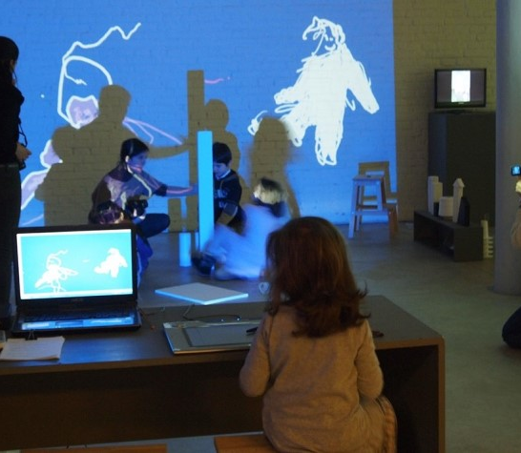
DIRECȚII DE ACȚIUNE
JOC, respect și bucurie!

Slide 14
revizuirea și promovarea unor documente legislative și metodologice, care să sprijine implementarea măsurilor de dezvoltare a sistemului de educație timpurie din România (Regulament-cadru de organizare și funcționare a educației timpurii, Metodologie de recunoaștere și atestare a competențelor profesionale pentru ocuparea funcției de educator-puericultor, Metodologie de organizare și funcționare a serviciilor complementare, revizuire RFIDTC etc.);
monitorizarea cu atenție a activităților cu copiii din creșe (consiliere și sprijin permanent; activități de dezvoltare profesională derulate împreună – grădiniță și creșă);
extinderea măsurilor/inițiativelor alternative/comunitare de succes, pentru grupurile dezavantajate și oferirea de suport (material și socio-emoțional) copiilor din grupuri dezavantajate, pentru menținerea acestora în sistemul de educație – PNRR și POEO;
dezvoltarea și creșterea calității sistemului de formare continuă și inițială a personalului didactic din educația timpurie și extinderea tematicilor către: educația incluzivă, educația outdoor, educația socio-emoțională, cercetarea educațională, profesorul reflexiv etc. – POEO și PNRR;
dezvoltarea unui nou program de mentorat (după modelul celui din PRET și PETI) - POEO;
dezvoltarea conceptului de comunitate care învață/comunitate de practică pentru copil și familie.

Slide 15

https://www.youtube.com/watch?v=YyYsN3R1bLM

Slide 16
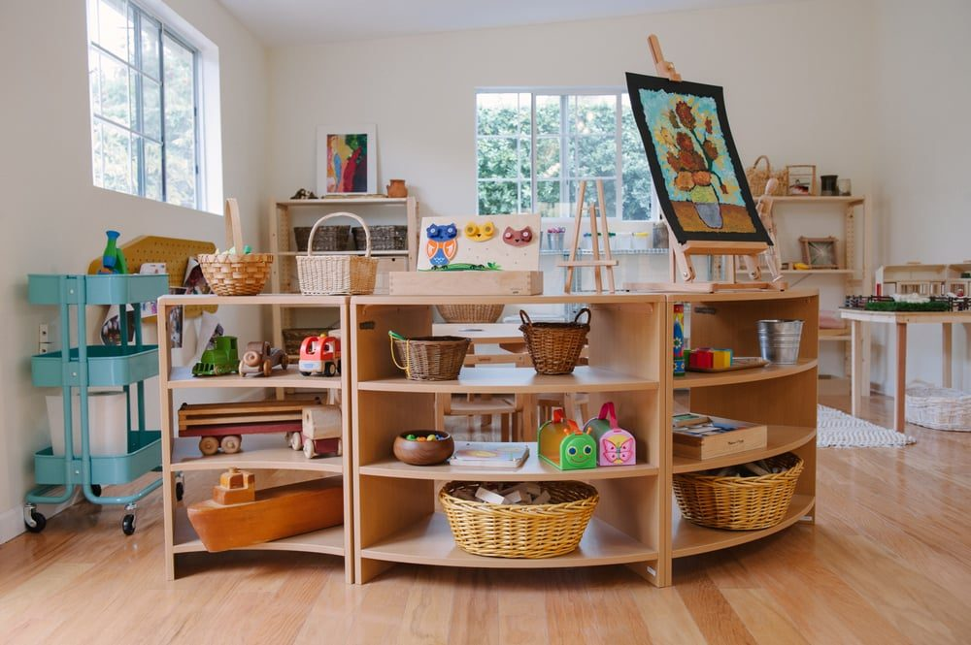
HG nr.566/2022
METODOLOGIA DE ORGANIZARE ȘI FUNCȚIONARE A CREȘELOR ȘI A ALTOR UNITĂȚI DE EDUCAȚIE TIMPURIE ANTEPREȘCOLARĂ
Această fotografie de Autor necunoscut este licențiată în condițiile CC BY
Această fotografie de Autor necunoscut este licențiată în condițiile CC BY-NC

Slide 17
ASPECTE – CHEIE (conceptual)
Creșa este un serviciu public sau privat, care face parte din sistemul național de învățământ preuniversitar și care are misiunea de a oferi, pe timpul zilei, servicii integrate de educație, îngrijire și supraveghere copiilor de vârstă antepreșcolară, cu vârste cuprinse între 0 și 3 ani.
Unități de educație timpurie antepreșcolară sunt:
a) creșele arondate unei unități de învățământ preșcolar cu personalitate juridică, cu program prelungit;
b) creșele arondate unei unități de învățământ preuniversitar cu personalitate juridică care are în componență nivel preșcolar, inclusiv creșele confesionale care solicită arondarea prin decizie a inspectoratelor școlare județene/al municipiului București;
c) creșele nearondate unei unități de învățământ, pentru care autoritățile publice locale au calitatea de persoană juridică fondatoare și care devin unități de învățământ cu personalitate juridică și sunt coordonate metodologic de Inspectoratul Școlar Județean/al municipiului București;
d) centrele de zi cu grupe de antepreșcolari.

Slide 18
ASPECTE-CHEIE (funcțional)
autorizare/acreditare ARACIP, în baza Metodologiei de evaluare instituțională în vederea autorizării, acreditării și evaluării periodice a furnizorilor de educație timpurie și a standardelor de referinţă şi indicatorilor de performanță pentru evaluarea şi asigurarea calităţii în învăţământul preuniversitar, elaborate de către Ministerul Educației și Ministerul Sănătății; creșele de stat care funcționau în anul școlar 2021-2022 se consideră de drept acreditate;
conducerea unităților de educație timpurie antepreșcolară se asigură de către director și CA; funcția de director se ocupă conform prevederilor legale în vigoare; numirea în funcția de director la creșele nearondate se face prin decizie a inspectorului școlar general emisă cu avizul conform al primarului.
Regulament propriu de organizare și funcționare aprobat de CA;
asigurarea personalului este responsabilitatea angajatorului; asigurarea personalului didactic – ISJ/ISMB în colaborare cu a) unitatea de învățământ; b) APL;

Slide 19
ASPECTE-CHEIE (funcțional)
în creșele pentru care nu se solicită arondarea autoritățile administrației publice locale au calitatea de ordonator principal de credite și asigură posturile necesare funcționării acestora;
Ministerul Educației, prin inspectoratele școlare, asigură finanțarea cheltuielilor de personal, pentru creșele nearondate, în limita costului standard per antepreșcolar, proporțional cu numărul de antepreșcolari;
părinții/reprezentanții legali ai căror copii beneficiază de servicii în cadrul unităților de învățământ preuniversitar cu nivel antepreșcolar publice sunt obligați la plata unei contribuții lunare de întreținere/contribuție de hrană, stabilită prin decizia consiliului de administrație al unității de învățământ, după consultarea părinților.

Slide 20
ASPECTE-CHEIE (funcțional)
structura anului școlar este aceeași cu cea stabilită pentru învățământul preșcolar;
planul de școlarizare pentru unitățile publice de educație timpurie antepreșcolară se stabilește anual de către inspectoratele școlare județene/al municipiului București și se înaintează Ministerului Educației în vederea aprobării cifrelor de școlarizare pentru unitățile de învățământ preuniversitar;
înscrierea copiilor în unitățile de educație timpurie anteprescolară se face conform precizărilor și calendarului specific transmise anual de Ministerul Educației, a criteriilor specifice stabilite de consiliul de administrație sau, după caz, de autoritatea administrației publice locale; în situații deosebite, copiii antepreșcolari pot fi înscriși în unitățile de educație timpurie antepreșcolară în timpul anului școlar, cu respectarea prevederilor în vigoare;

Slide 21
ASPECTE-CHEIE (organizațional)
grupe de vârstă:
a) grupa mică - copii de la 0 la 12 luni;
b) grupa mijlocie– copii de la 13 la 24 luni;
c) grupa mare - copii de la 25 la 36 luni.
În cazul în care numărul total al copiilor este sub minimul prevăzut în legislație, pentru fiecare grupă de vârstă sau în cazul fraților de vârste diferite se pot constitui și grupe eterogene.
tipuri de program:
a) program normal, 5 ore pe zi;
b) program prelungit, 10 ore pe zi.
La nivelul aceleiași unități de educație timpurie antepreșcolară pot funcționa și grupe cu program normal și grupe cu program prelungit.

Slide 22
ASPECTE-CHEIE (organizațional)
numărul copiilor la grupa de antepreșcolari:
a) în medie 7 copii, dar nu mai puțin de 5 și nu mai mult de 9, la grupa mică;
b) în medie 12 copii, dar nu mai puțin de 8 și nu mai mult de 15, la grupa mijlocie;
c) în medie 12 copii, dar nu mai puțin de 8 și nu mai mult de 20, la grupa mare.
spațiul sălii de grupă va fi împărțit în cel puțin două zone: zona pentru joc liber, unde se pot desfășura activități mai zgomotoase, și zona pentru activitate/învățare, unde se vor desfășura activitățile care necesită liniște și concentrare;
în zona pentru activitate/învățare trebuie să existe cel puțin două centre de interes (Biblioteca, Colţul căsuţei/Joc de rol, Construcţii, Ştiinţă, Arte, Nisip şi apă etc.), dotate cu materiale și jucării specifice activităților pe care copiii le vor desfășura; tot în această zonă trebuie să existe și un spațiu liniștit și confortabil pentru odihnă.

Slide 23
ASPECTE-CHEIE (curricular)
educația timpurie antepreșcolară se realizează pe baza Curriculumului pentru educația timpurie, aprobat prin OM nr.4694/2019 (plan de învățământ, metodologie de aplicare a acestuia);
activitățile desfășurate cu copiii antepreșcolari vor fi alternate cu pauze; pauzele pot fi alocate jocului liber, jocurilor de mișcare, exercițiilor fizice, unei tranziții, unei rutine;
activitățile educaționale destinate copiilor antepreșcolari se desfășoară pe baza unei planificări care vizează proiectarea tuturor activităților în care sunt implicați copiii, respectând programul zilnic stabilit de Curriculumul pentru educația timpurie și metodologia specifică de aplicare a acestuia, aprobate prin ordinul ministrului educației.

Slide 24
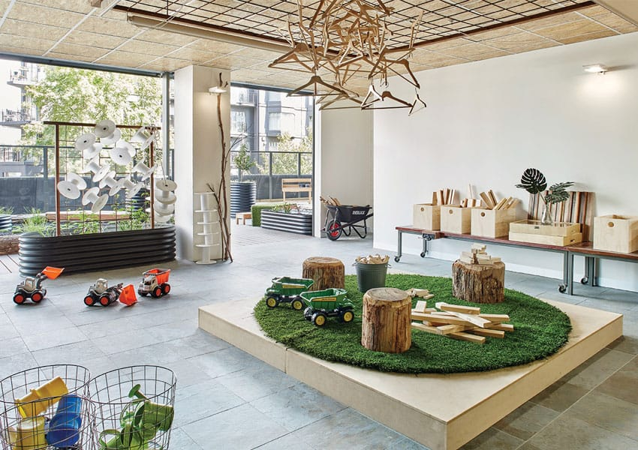
MEDIUL EDUCAȚIONAL

Slide 25
MEDIUL EDUCAȚIONAL – caracteristici
să exprime liniște, ordine, armonie;
să-i permită copilului să exploreze liber spațiul;
să-i confere o stare de siguranță, securitate fizică și emoțională pentru a putea să exploreze, experimenteze și să integreze experiențele trăite;
să-i incite curiozitatea;
să-i permită să se exprime și să primească răspunsuri și confirmări ale reușitelor sale din partea unui adult, important din punct de vedere afectiv pentru el;
să reflecte diversitatea culturală;
să exprime respect pentru particularitățile de vârstă și individuale ale copiilor.

Slide 26
Mobilierul trebuie să ofere copilului o ambianță familială, sigură și confortabilă, să contribuie la crearea unui climat educațional stimulativ și să permită modularea. Rafturile și sertarele vor fi joase, astfel încât copiii să aibă acces ușor la jucării, să fie tentați să le utilizeze.
Să nu uităm că avem nevoie si noi de un dulap, în care să ne ținem instrumentele de lucru specifice (fise de observație, planurile individuale ale copiilor, caiete de corespondența cu familia...).
Jucăriile și materialele necesare desfășurării activităților trebuie așezate la nivelul copiilor, astfel încât aceștia să le poată vedea, să le poată alege și să le așeze la locul lor. Acestea trebuie să fie schimbate în funcție de tematica de învățare.
Amenajarea spațiilor trebuie să permită copiilor să se manifeste: să poată alerga, să poată cânta, să poată râde zgomotos (delimitarea unor zone gălăgioase de zonele de liniște/învățare).

Slide 27
Lucrările realizate de copii trebuie să fie expuse și, astfel, să fie apreciat efortul pe care l-au depus pentru a le obține. Se vor organiza spații de expunere a acestora, iar lucrările vor fi expuse doar după negocierea cu copilul care a realizat desenul, pictura, colajul.
Toate jucăriile şi materialele se igienizează periodic, unele dintre ele zilnic (copilul mic nu are încă achiziţionate deprinderile de igienă; aflaţi încă la vârsta la care nu îşi pot gestiona sentimentele, atunci când sunt puşi în situaţii necunoscute, utilizează gesturi care ne duc cu gândul la perioada de sugar: pentru a se simţi în situaţie de confort: sug unul sau mai multe degete, urechea unui iepuraş de pluş etc.);
Indiferent de genul copilului, se impune expunerea lor, în egală măsură, la anumite jocuri, activități, jucării. Este important pentru copil să exerseze diverse tipuri de roluri şi deprinderi, chiar dacă nu coincid cu statusul de gen social acceptat.

Slide 28
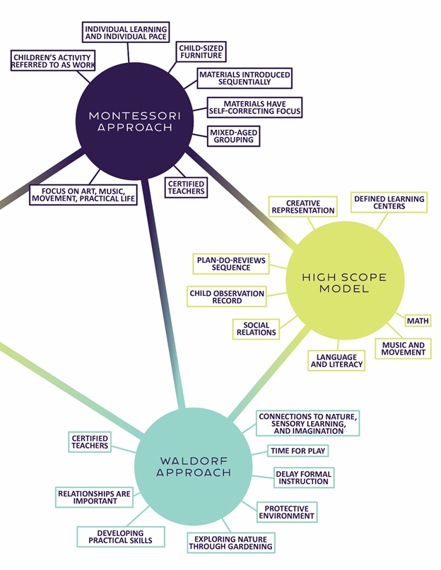
PROIECTAREA ACTIVITĂȚILOR CU COPIII
Proiectare tematică anuală
Planificare săptămânală
Proiecte tematice
Proiectul didactic
Această fotografie de Autor necunoscut este licențiată în condițiile CC BY-SA-NC

Slide 29
PLANIFICAREA TEMATICĂ ANUALĂ
6 teme anuale de studiu: Cine sunt/ suntem?, Când, cum şi de ce se întâmplă?, Cum este, a fost şi va fi aici pe pământ?, Cine şi cum planifică/organizează o activitate?, Cum exprimăm ceea ce simţim? şi Ce şi cum vreau să fiu? (nivel antepreșcolar – cel puțin 2, nivel preșcolar – cel puțin 4);
ATENȚIE ȘI LA CELE 5 MODULE ALE ANULUI ȘCOLAR !
nivel antepreșcolar – teme săptămânale;
nivel preșcolar – proiecte tematice (cel mult 7, cu o durată de 1 – 5 săpt.maxim) și săptămâni independente;
proiectare în echipă (toate cadrele didactice de la nivelul unității sau cadrele didactice de la același nivel de vârstă);
se pornește de la descriptivul celor șase teme anuale de studiu și de la informațiile pe care le avem din etapa de evaluare inițială (2-3 săpt.) și avem în vedere: vârsta copiilor, interesul manifestat de aceștia pentru anumite aspecte, evenimente locale/naționale/internaționale care se derulează pe parcursul anului.

Slide 30
PLANIFICAREA CALENDARISTICĂ
Descriptivul temei anuale de studiu | Teme posibil de abordat | Sumarul temelor
O explorare a naturii umane, a convingerilor şi valorilor noastre, a corpului uman, a stării de sănătate proprii şi a familiilor noastre, a prietenilor, comunităţilor şi culturilor cu care venim în contact (materială, fizică, sufletească, culturală şi spirituală), a drepturilor şi a responsabilităţilor noastre, a ceea ce înseamnă să fii om. | Corpul uman/Omul | - înfățișare și condiții de viață - părți componente - diferențe - simțuri - îngrijire și igienă personală - sănătate și nutriție - îmbrăcăminte și încălțăminte - securitate personală - activități specific umane - emoții, trăiri, gânduri
 | Familie | - membri, generaţii - identitate personală - activități, - interacțiuni - relații familiale - reguli - roluri și responsabilități în familie - casa și obiecte cu semnificație (inclusiv încăperi și mobilier) - evenimente - convingeri și valori familiale
 | Comunitate | -prieteni - reguli de grup/comportamente prosociale, - acceptarea diversității - drepturi și obligații - roluri în comunitate (primar, polițist, etc.) - instituții ale comunității - simboluri și evenimente - valori, obiceiuri, tradiții

Slide 31
PLANIFICAREA TEMATICĂ ANUALĂ
Grupă cu copii de 2 – 3 ani / 3 - 4 ani: copii care sunt nou veniți în acest an școlar; majoritatea recunosc culoarea roșu și galben și știu să își spună prenumele (nu neapărat pronunțat clar); mai mult de jumătate dintre ei indică, atunci când sunt întrebați, capul, picioarele și/sau mâinile; cel puțin jumătate dintre ei ascultă povești spuse/citite de părinți seara la culcare; un sfert dintre copii prezintă probleme de pronunție și de comunicare (sunt retrași, refuză să răspundă la întrebări sau, mai degrabă, preferă să comunice non verbal ...)
Tema anuală de studiu: Cine sunt/suntem? (o explorare a naturii umane, a convingerilor şi valorilor personale, a corpului uman, a stării de sănătate proprii şi a familiei, a grupului de prieteni, a comunităţii de apartenenţă, a culturilor cu care venim în contact, a drepturilor şi a responsabilităţilor proprii, a ceea ce înseamnă să fii om).
Durata: o săptămână (10 – 14 octombrie 2022)
Eveniment: Ziua mondială a spălatului pe mâini, Ziua mondială a mersului pe jos (15 octombrie)

Slide 32
PLANIFICARE SĂPTĂMÂNALĂ
Corelarea cu planul de învățământ și cu programul zilnic de activități (creșă/grădiniță);
Corelarea cu planificarea tematică anuală;
Corelarea conținuturilor pe verticală și pe orizontală;
Respectarea nivelului de dezvoltare a copiilor din grupă;
Alternarea activităților statice cu cele dinamice;
Asigurarea unui echilibru între activitățile în grupuri mici, individuale și cu cu toată grupa (frontale);
Caracterul ludic al activităților.

Slide 34
MODULUL: TEMA ANUALĂ DE STUDIU:
SĂPTĂMÂNA: TEMA PROIECTULUI / TEMA SĂPTĂMÂNALĂ:
DATA / ZIUA | INTERVALE ORARE | ACTIVITĂȚI DE ÎNVĂȚARE | SEMNĂTURA
.............. (Luni) | 8,00 – 9,00 9,00 – 11,00 11,00 – 12,30
 | 12,30 – 13,30 13,30 – 16,00 16,00 – 17,30 17,30 - 18,00

Slide 35
DATA / ZIUA | INTERVAL ORAR | ACTIVITATE METODICĂ | SEMNĂTURĂ
......... (Luni) | 10,00 – 13,00 13,00 – 16,00 | Pregătirea materialului didactic pentru activități; studiu individual – Curriculumul pentru educație timpurie.
..................(Marți) | 10,00 – 13,00 13,00 – 16,00 | Proiectarea activităților extrașcolare; Discutarea unor comportamente ale copiilor și a soluțiilor propuse pentru remedierea acestora.
................ (Miercuri) | 10,00 – 13,00 13,00 – 16,00 | Activitate metodică la nivel de unitate: Prezentare Planul Dalton
..................(Joi) | 10,00 – 13,00 13,00 – 16,00 | Sortare și așezare lucrări în portofoliile copiilor; Completări în Caietul de observații
.............. (Vineri) | 10,00 – 13,00 13,00 – 16,00 | Proiectare activități pentru săptămâna următoare și completare în Condica de evidență a activității didactice din educația timpurie
 |  | ACTIVITATE DE CONSILIERE EDUCAȚIONALĂ A PĂRINȚILOR
........ (Joi) | 17,00 – 18,00 | Lectorat – Cât timp și cum ne petrecem acest timp cu copilul?

Slide 36
PLANIFICAREA SĂPTĂMÂNALĂ – nivel antepreșcolar
TIPURI DE ACTIVITĂȚI DE ÎNVĂȚARE:
Activități tematice (AT)
Rutine și tranziții (R&T)
Jocuri și activități liber-alese (ALA)
ACTIVITĂȚI TEMATICE:
- Jocul
Activități artistice și de îndemânare
Activități de muzică și mișcare
Activități de creație și de comunicare
Activități de cunoaștere
Activități în aer liber

Slide 37
Exemplu de organizare a programului unei zile
Primirea copiilor si a părinților si susținerea acestora pentru a reuși să se despartă
Fixarea activităților din această zi împreună cu copiii
Încurajarea copilului să exploreze spațiul si materialele puse la dispoziție; joc liber
Invitarea copiilor la activități dirijate de adult (pentru dezvoltarea capacităților de învățare)
Tranziție pentru gustare
Spălarea pe mâini și toaletă/schimbarea scutecelor (cel puțin 2 astfel de momente în prima parte a zilei)
Gustarea
Îmbrăcarea copiilor pentru activități afară
Organizarea copiilor în grupuri mici pentru jocul afară sau plimbare
Sosirea, scoaterea hainelor
Spălatul pe mâini si ascultarea unei povesti până la sosirea mesei (poate ilustra tematica activității integrate)
Servirea mesei. Ajutarea copiilor în timpul mesei
Strângerea mesei, spălarea pe mâini/dinți, toaletă/schimbarea scutecelor
Ascultarea unei povesti sau a unui cântec (pot ilustra tematica activității integrate)
Pregătirea pentru culcare
Trezirea copilului
Toaletă/schimbarea scutecelor; spălarea pe mâini
Joc afară sau în spațiul de joacă
Activități de joc, alese de copil
Susținerea regăsirii între copil și părinte și plecarea acasă
Adaptare „Opening Zour Door to Children”, National Association for the Education of Young Children, K. Modigliani, M. Reiff and S. Jones

Slide 38
TEMA SĂPTĂMÂNALĂ:
Puiul din curtea bunicilor
Exemplificare activități:
Educatoarea le propune copiilor să se plimbe prin grupă și le sugerează că se găsesc în curtea cu păsări a bunicilor, undeva la țară. Totodată, îi încurajează să imite, împreună cu ea, în acest timp, mișcările unui pui de găină care caută de mâncare cu gheruțele și ciugulește boabe.
Grupa este astfel amenajată încât copiii să poată vizualiza imagini cu diferite păsări domestice (postere, păsări de plus etc.). Educatoarea îi întreabă cum se simt, ce văd în partea stângă, sus, jos, cum face puiul…Pe măsură ce copiii participă/se implică în joc, educatoarea poate introduce diferite reguli: ”acum mergem în cerc”, ”acum dăm din aripioare”, „haideți cu toții să facem ca puiul: PIUUUU-PIUUU” și apreciază participarea fiecăruia și mișcările corecte.
Pot fi utilizate pene și fulgi, copiii fiind încurajați să sufle în ele, introducând diverse jocuri de genul: ”cine ține fulgul cât mai mult timp în aer” suflând în el, „cine aruncă fulgul cel mai departe”… Educatoarea se retrage și lasă copiii să se joace în acel spațiu, fără a impune alte reguli.

Slide 39
TEMA SĂPTĂMÂNALĂ:
Puii din curtea bunicilor
La Centrul pentru jocuri de rol, toată lumea este pui. Sunt realizate de către educatoare câteva coronițe pe care sunt lipiți fulgi și pene și sunt cusute câteva pene pe hăinuțele pe care copiii le utilizează pentru deghizat.
Educatoarea poartă o coroniță cu fulgi pe cap și întâmpină copiii. Fiecare copil primește un ecuson pe care este desenat un pui (galben - pentru fete și portocaliu - pentru băieți) și pe care o îl purta pe toată perioada derulării activității. Copiii sunt întrebați ce culoare are puiul de pe ecuson.
Educatoarea se adresează copiilor folosind cuvântul pui înaintea numelui „Puiul Cristina”, „Puiul Andrei”. Copiii sunt ajutați să se aranjeze, în funcție de alegerile lor și să se privească în oglindă, să se descrie „Unde-i ciocul Puiului Cristina?”, „Unde este fulgul mare, Pui Andrei?”
La dispoziția copiilor sunt puse și câteva păpuși-marionetă pentru degete, sub formă de pui/cocos/găină, păpuși care vor fi utilizate și de educatoare, în dialogul cu copiii.

Slide 40
PROIECTUL DIDACTIC
Data
Unitatea școlară
Grupa
Tema anuală de studiu
Tema săptămânii
Tema activității
Categoria de activitate (activ.tematice/activ.pe domenii experiențiale, activități alese, rutine și tranziții/activități pentru dezvoltare personală)
Tipul activității
Forma de realizare (joc didactic, lectură după imagini, povestire etc)
Scopul activității
Obiectivele operaționale
Strategiile didactice (metode și mijloace, forme de organizare: frontal, pe grupuri, individual)
Resursele temporale
Desfășurarea activității propriu-zise (demersul didactic)

Slide 41
PROIECTUL DIDACTIC
EVENIMENTELE UNEI ACTIVITĂȚI DIDACTICE:
Momentul organizatoric
Captarea atenției
Reactualizarea cunoștințelor
Enunțarea temei și obiectivelor
Dirijarea învățării/prezentarea conținutului
Obținerea performanței
Asigurarea feed-back-ului
Asigurarea retenției și a transferului
Evaluarea activității
Încheierea activității

Slide 42
REGLEMENTĂRI, DOCUMENTE ȘCOLARE ȘI CURRICULARE 2022 - 2023
Curriculumul pentru învățământul preșcolar (OM nr.4694/2022);
Reperele fundamentale în învăţarea şi dezvoltarea timpurie a copiilor cu vârsta cuprinsă între naştere şi 7 ani (OM nr.3851 /2010);
Standarde de referință pentru pentru învățământul preuniversitar, inclusiv pentru unitățile de educație timpurie antepreșcolară, aprobate prin hotărâre de guvern (HG nr. 994/2020);
Standardele privind materialele de predare-învățare în educația timpurie și Normativul de dotare minimală pentru serviciile de educație timpurie a copiilor de la naștere la 6 ani (OM. nr.4143/2022);
Metodologia de organizare şi funcţionare a creşelor şi a altor unităţi de educaţie timpurie antepreşcolară (HG nr.566/2022);
Regulamentul-cadru de organizare și funcționare a unităților de învățământ preuniversitar (OM .4183/2022);
Nota MEd nr.28.259/2000 privind documentele de evidenţă a activităţii educatoarelor din învăţământul preuniversitar (ref.la Condica de prezenţă şi evidenţă a activităţii educatoarei întâlnită și cu denumirea de Caietul educatoarei);
Adresa MEd nr. 40.377/2000 privind documentele de evidenţă a activităţii educatoarelor din învăţământul preuniversitar care lucrează la grupele cu predare în limba minorităţilor naţionale;
Adresa MEd nr.46.267/2010 privind activitățile specifice funcției de diriginte în învățământul preșcolar;
Caietul de observații cu privire la dezvoltarea copiilor (un caiet obişnuit, în care se notează aspecte care ţin de dezvoltarea copilului, pe măsură ce acestea sunt observate de către educatoare, în diferite contexte).

Slide 43
PROIECTE ȘI PROGRAME EDUCAȚIONALE
Programul educațional naţional de stimulare a interesului pentru lectură Să citim pentru mileniul trei (MEd, ISJ-uri, grădiniţe, comunităţi locale); continuă și prin inițiativele OvidiuRo: Alteliere de lectură și Citește-mi 100 de povești;
Programul educațional naţional de educaţie ecologică Ecogrădiniţa (MEd, ISJ-uri, grădiniţe, comunităţi locale); continuă și cu proiectul Grădina de liniște, relaxare și învățare;
Programul educațional naţional de stimulare a interesului pentru educaţie fizică şi sport Kalokagathia (MEd, ISJ-uri, grădiniţe, comunităţi locale);
Proiect educațional De la joc la educație financiară (MEd, BCR, APPE, Infomedia Pro, ISJ-uri);
Proiect educațional România crește cu tine – educația timpurie o investiție în viitor (CEDP Step by Step în parteneriat cu Reprezentanța UNICEF România, ISSA și MEd, cu finanțare elvețiană, prin Fundațiile Botnar și Jacobs); activitățile continuă în baza protocolului cu Med nr.10.857/2022;
Proiect educațional necompetitiv Educație timpurie incluzivă și de calitate (MEd, Univ.din Arad, Pitești, Suceava).

Slide 44
TEME DE INTERES PENTRU ACTIVITĂȚI METODICE
Temele abordate în acest an școlar vor constitui puncte de discuție și de reflecție în cadrul activităților metodice săptămânale. Iată câteva dintre aceste teme:
Educația outdoor – exemple practice, proiecte educaționale derulate la nivel național/local;
Educația incluzivă în contextul dezvoltării comunităților de învățare; împărtășirea bunelor practici de la nivel local;
Educația pentru valori în educația timpurie;
Activități STEAM în educația timpurie;
Metodele interactive de grup și importanța lor din perspectiva integrării curriculare;
Integrarea serviciilor de educaţie şi îngrijire în unităţile de educaţie timpurie antepreşcolară.

Slide 45
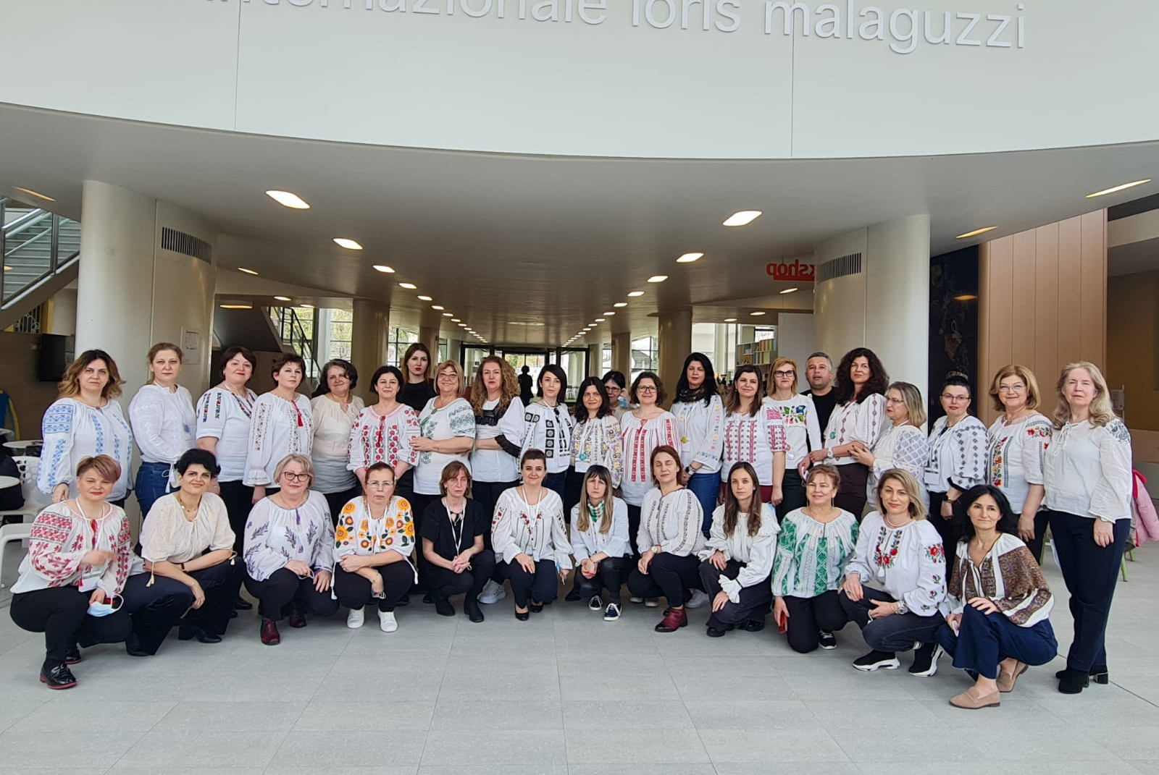
NOUTĂȚI !
Grupe cu abordare Reggio Emilia
(cu sprijinul celor 42 de persoane-resursă de la nivelul fiecărui ISJ și a ISMB)

Slide 46
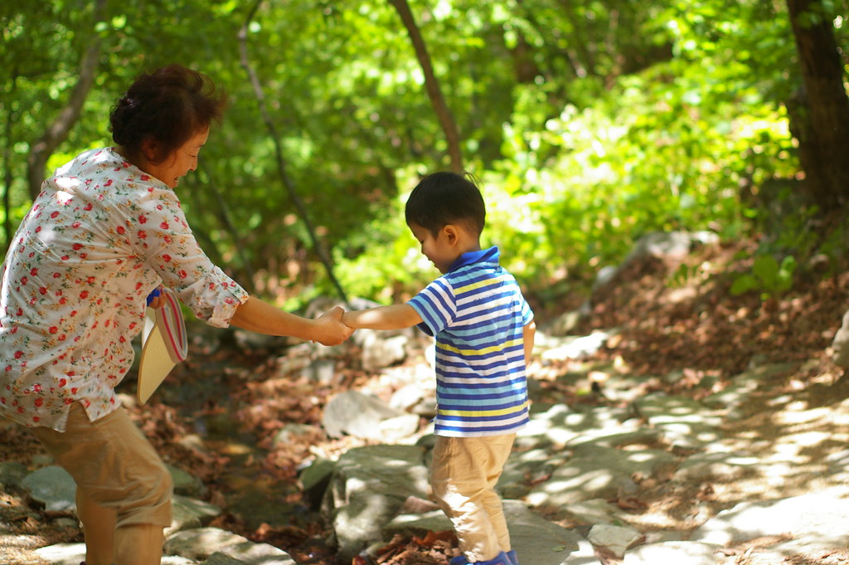
NOUTĂȚI !
Joc, respect și bucurie
Proiect educațional de promovare a educației pentru valori

Slide 47
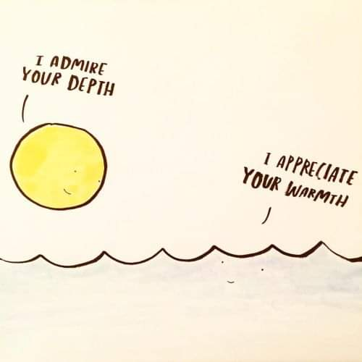
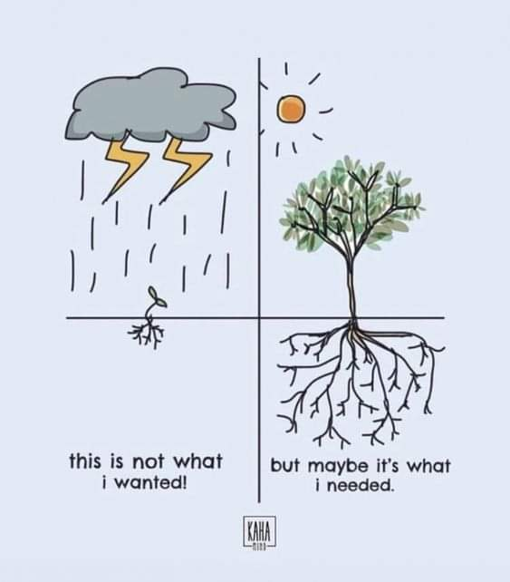
PASTILA ZILNICĂ…
Admir adâncimea ta!
Apreciez căldura ta!
Asta nu este ce am vrut!
Dar poate este ce am nevoie!

Slide 48

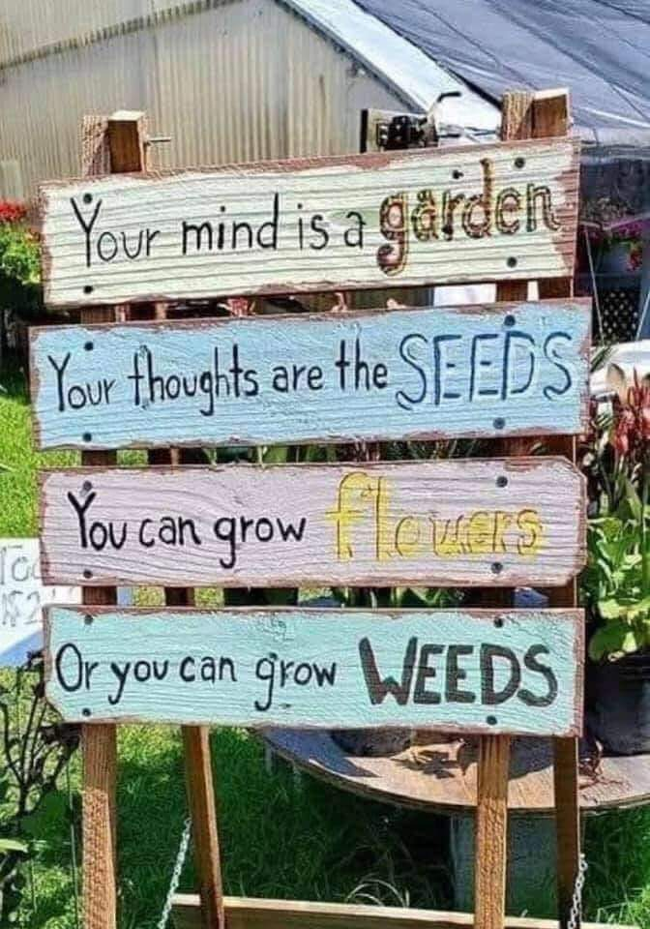
PASTILA ZILNICĂ ...
Mintea ta este o grădină,
Gândurile tale sunt semințele.
Poți crește flori
Sau poți crește buruieni.
Vestea proastă este că timpul zboară.
Vestea bună este că tu ești pilotul.

Slide 49
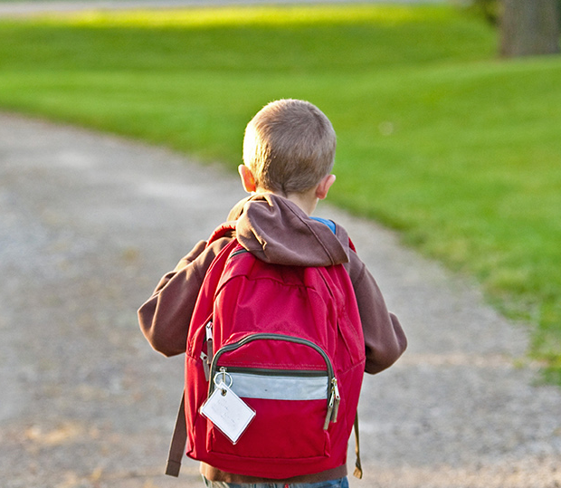
Vă mulțumim!
Un an școlar cu joc, respect și bucurie!

